Slide 1


Мобильный комплекс по промышленной переработке кровельных отходов на объекте
Акселерационная программа
«Мосполитех – Чебоксары»
Выполнил:
студент 6 курса, кафедры СП,
группы 191-Ч101
Шумилин Александр Денисович

Slide 2
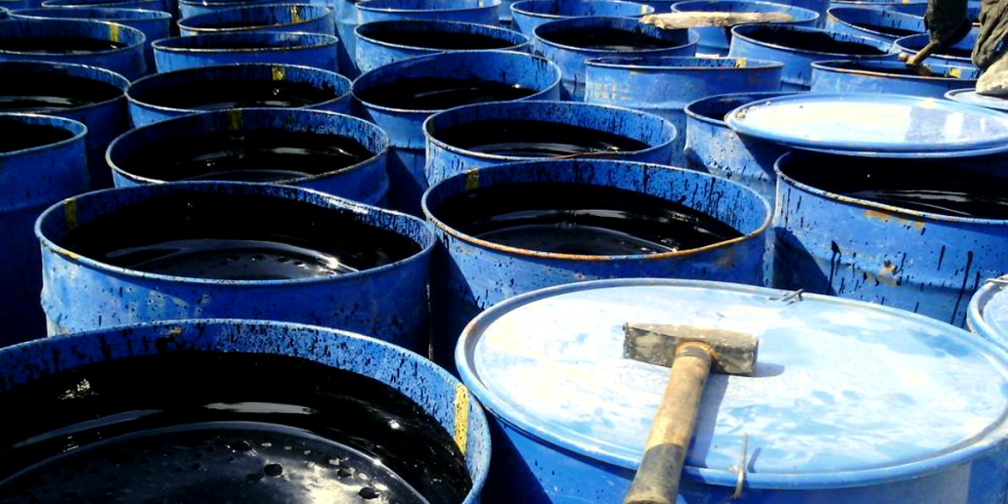
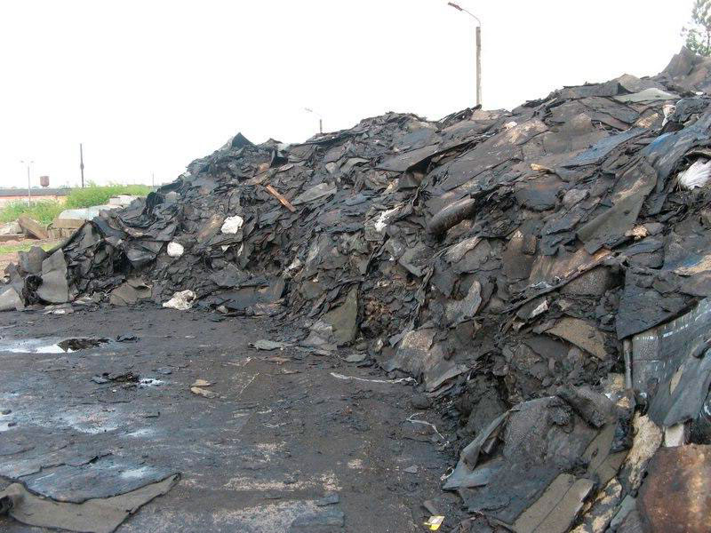

Актуальность
Переработка и вторичное применение битумосодержащих кровельных отходов в нашей стране, как правило, не производится. По этой причине они в основном уничтожаются, на что затрачиваются дополнительные средства на их транспортирование, захоронение или сжигание, а при ликвидации кровельных отходов идет негативное влияние на окружающую среду.
Именно поэтому следует считать весьма актуальной задачей в настоящее время создание производства по полной переработке старых битумосодержащих кровельных покрытий и получение новых продуктов с показателями качества, обеспечивающими гарантированное востребование таких материалов местной промышленностью и строительством.

Slide 3

ЦЕЛЬ
Организовать местную переработку битума на объекте с последующим производством нового материала из вторичного сырья.
Задачи
Разработать проект мобильной установки для дробления и перевыплавки рубероида в пластичную массу;
Наладить производство по всей стране;
Повысить уровень технологичности строительной отрасли;
Уменьшить загрязнение окружающей природы.

Slide 4
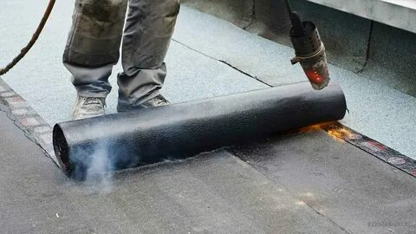
Новизна предлагаемого решения
Новизна предлагаемого решения заключается в уникальной технологии переработки битумосодержащих материалов непосредственно на объекте проведения строительных работ.
Например, при капитальном ремонте крыши слои разрушенной рубероидной кровли полностью демонтируются и прямо на месте в специальном аппарате перерабатываются в горячую, пластичную массу, которая вновь укладывается на кровлю слоем толщиной до 20 мм.

Slide 5
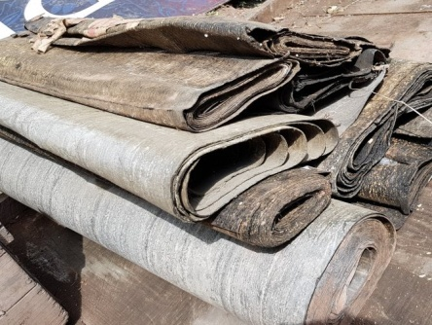
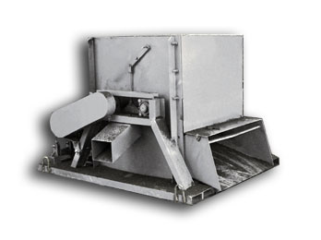

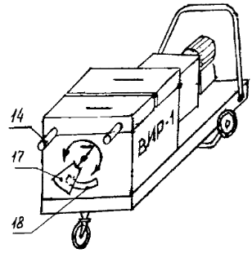
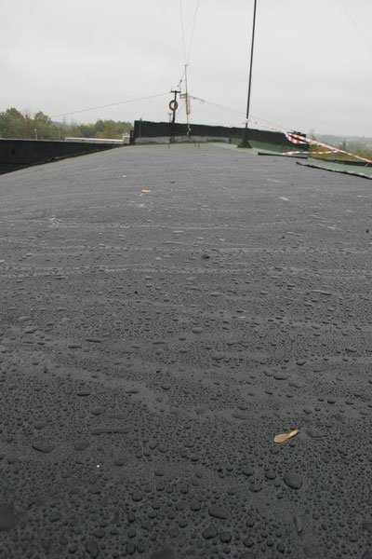
Описание проектного решения
Мобильная установка для дробления рубероида на объекте
Рубероид
Старый кровельный "пирог" механически (с помощью устройств, входящих в комплект оборудования) снимается и измельчается, затем в специальных установках происходит его терморегенерация:
Установка смешения
Новая кровля

Slide 6
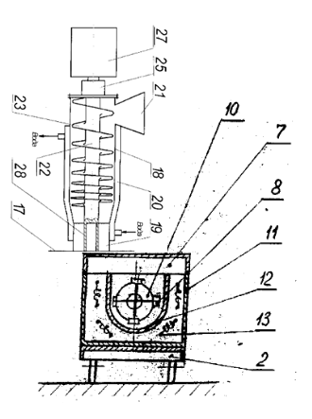
Установка работает следующим образом:
Исходное сырье – измельченные отходы использованной мягкой кровли, получаемые при ударном измельчении использованной мягкой кровли и предварительного ситового отделения полученного в холодном твердом состоянии битума, так называемые «хвосты», засыпают в бункер для подачи битумно-рубероидных отходов 21, из которого они самотеком поступают в питатель 18, имеющий цилиндроконический корпус с дополнительной выходной цилиндрической частью 19.
Далее рубероидное покрытие, измельченное до требуемых размеров, попадает в рабочую камеру 12, предварительно разогретую до рабочей температуры с помощью электронагревательных элементов 13. После загрузки материала в разогретую камеру 12 крышку 7 закрывают и включают установку на прогрев материала до пластичного состояния.

Slide 7
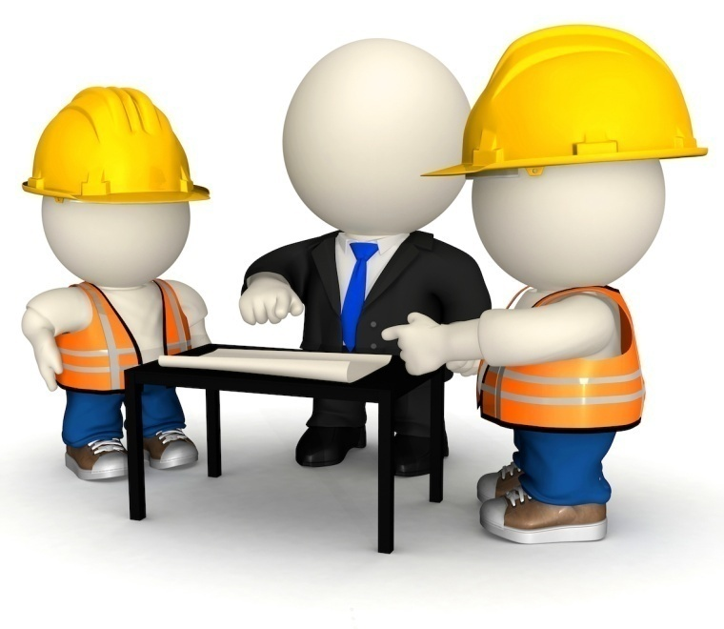

Потенциальные потребители
Поскольку предложенное оборудование узконаправленного применения, то спрос у физических лиц ожидается максимально низким.Следовательно, основной спрос ожидается от юридических лиц.
Например, какая-либо строительная организация сможет увеличить доходность своей организации, значительно расширить клиентскую базу и занять нишу, которая в данном городе, скорее всего, пока пуста. Или же, к примеру, организация ЖКХ или крупное предприятие с собственными площадями мягких кровель сможет в 3-5 раз сократить затраты на их капитальный ремонт.

Slide 8
Оценка необходимых ресурсов для реализации проекта
Наименование | Материально-технические ресурсы | Человеческие ресурсы | Длительность этапа, мес. | Финансово- экономические ресурсы
Проектирование и разработка | Офисные помещения | 1 | 6 | 1,2 млн.
Производство прототипов и испытание | Производственные помещения, Материалы, инструменты | 1 | 3 | 1,4 млн.
Доработка проекта | Офисные помещения | 1 | 1 | 300 тыс.
Доработка прототипов | Производственные помещения, Материалы, инструменты | 1 | 2 | 700 тыс.
Реклама в выставочных центрах и формирование и организация | Аренда в выставочных центрах | 1 | 2 | 200 тыс.
Организация и обеспечение работы | Строительный объект | 4 | 1 | 800 тыс.
Итого: |  |  | 15 | 4,8 млн.
Человеческий ресурс: Бригада кровельщиков, в составе 4-х человек, имеющих допуск к высотным работам.

Slide 9
Оценка необходимых ресурсов для реализации проекта
Материально- технические ресурсы | Кол-во | Единица измерения | Цена за ед., руб. | Сумма, руб.
Печь терморегенерационная | 1 | Шт. | 800 тыс. | 800 тыс.
Измельчительное оборудование | 1 | Шт. | 400 тыс. | 300 тыс.
Шкаф электрораспределительный | 1 | Шт. | 70 тыс. | 70 тыс.
Удлинитель силовой | 50 | М/п | 8 тыс. | 80 тыс.
Защитный чехол от осадков | 1 | Шт. | 10 тыс. | 10 тыс.
Доп. расходы | - | - | - | 100 тыс.
Итого: |  |  |  | 1,4 млн

Slide 10
Текущие результаты
Проведен патентный поиск установки утилизации отходов рубероида.
Определены отличительные особенности существующих установок.
Разработана принципиальная схема новой установки по утилизации отходов рубероида и получения нового материала – битумополимерной смеси.
Ведется работа по созданию опытного образца.

Slide 11

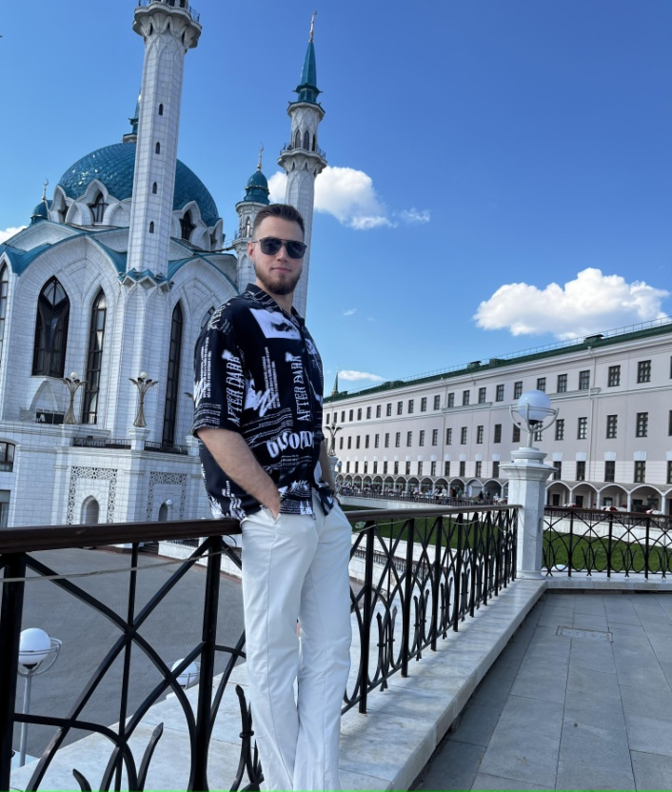
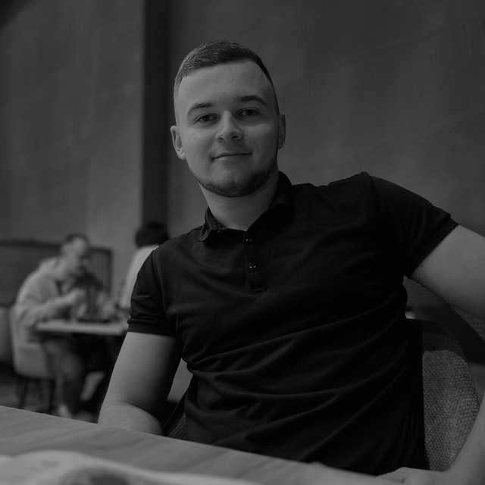
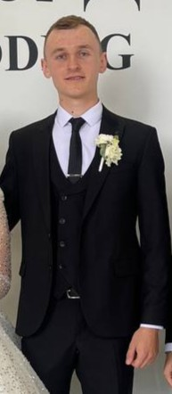
Команда проекта
Шумилин Александр Денисович – Руководитель, менеджер, юрист.
Хакимов Булат Маратович – Проектировщик, SMM-специалист.
Хакимов Муса Маратович – Конструктор, бухгалтер.
Контакты:
Мобильный телефон: +7 (902) 930-92-19
E-mail: alex_shum_den@mail.ru
Telegram: @al_shapone

